Slide 1
AttributeProgram flowchart
2022-05-24 오혜나

Slide 2
목차
1. AttributeProgram 전체 개요
2. SliceImg Class
2-1. flowchart
2-2. 실행방법
3. MakeClass Class
3-1. flowchart
3-2. 실행방법
4. ConditionFilter Class
4-1. flowchart
4-2. 실행방법
5. ExtractAnnotation Class
5-1. flowchart
5-2. 실행방법
6. JoinPath Class
6-1. flowchart
6-2. 실행방법

Slide 3
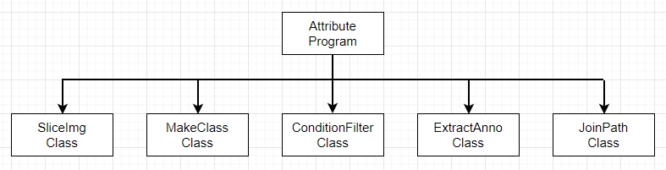
AttributeProgram 전체 개요
1) SliceImg Class : 이미지 crop 하는 class
2) MakeClass Class : annotation.txt, imglist.txt 만드는 class
3) ConditionFilter Class : 선택 조건(class, size)에 맞는
annotation.txt, imglist.txt 추출하는 class
4) ExtractAnnotation Class : 선택 조건(%)에 맞는
annotation.txt, imglist.txt 추출하는 class
5) JoinPath Class : imglist.txt 각 파일명 앞에 원하는 경로 붙여주는 class

Slide 4
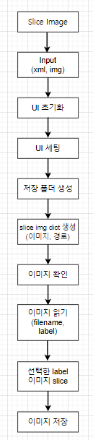
SliceImg Class
* UI 세팅 : UI 에 집어넣은 값들로 현재 이미지 박스 값을 가져옴.
* 저장 폴더 생성 : common / head / upper / lower 중에
선택한 저장 폴더 생성
* 이미지 확인 : slice img dict 의 이미지와 xml 내 이미지 확인
* 이미지 읽기 : xml 내 filename, label, text 읽기
* 이미지 slice : 선택한 label (common / head / upper / lower) 의
이미지만 83class 기준으로 slice(crop)

Slide 5
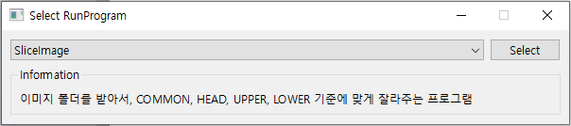
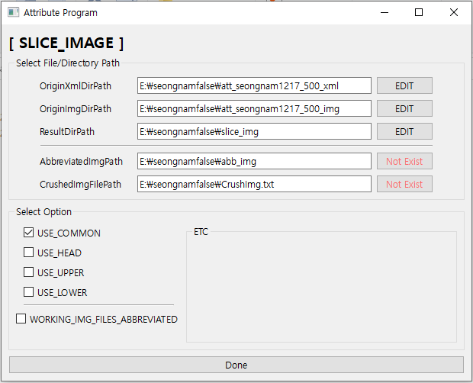
*1
*1 : SliceImage 선택
*2
*3
*2 : slice image 해야 할 xml, img, result 경로 입력
*3 : slice image 해야 할 label option 선택

Slide 6
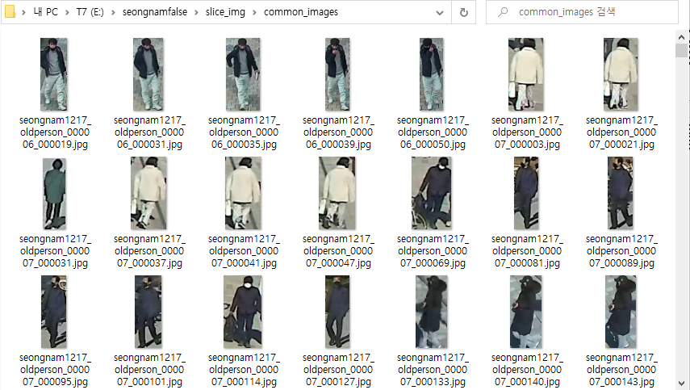
*4
*4 : 해당 경로에 결과물 확인

Slide 7
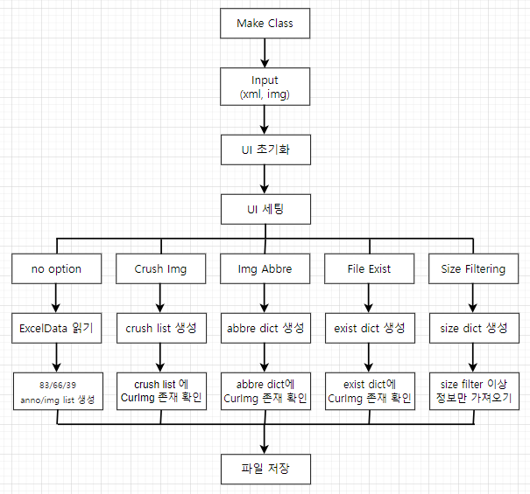
MakeClass Class
* No option : Make Class 만 실행
* Crush Img : 깨진 이미지 찾기
* Img Abbre : 지워진 이미지 찾기
* File Exist : 존재하는 파일 찾기
* Size Filtering : 사이즈 필터링
* ExcelData 읽기
: ExcelData를
DB처럼 사용해
excel 정보 읽기
* dict 생성하고
현재 이미지가
각 list, dict에
존재하는지
확인하기

Slide 8
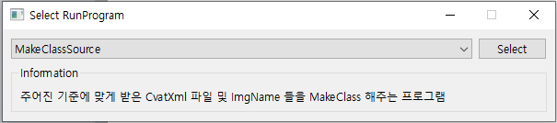
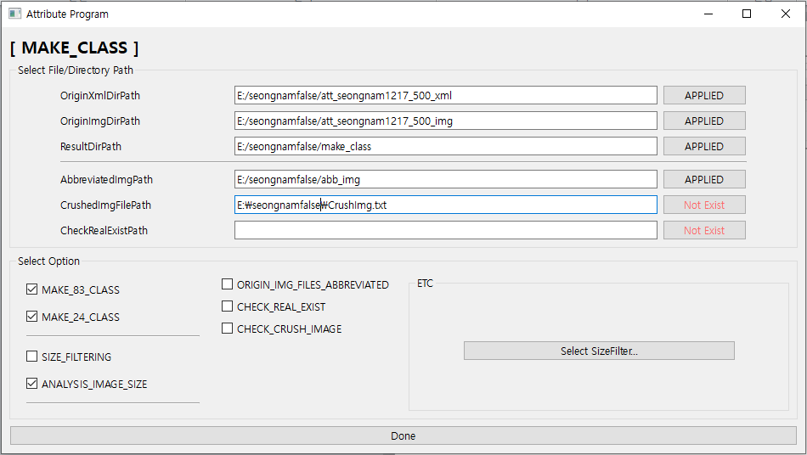
*1
*1 : MakeClassSource 선택
*2
*3
*4
*4-1
*2 : make class 해야 할 xml, img, result 경로 입력
*3 : make class 해야 할 class 종류 선택 ( *MAKE_83_CLASS는 항상 체크 )
*4 : Select SizeFilter 에 입력한 이미지 사이즈 객체만 출력시 체크
*4-1 : SIZE_FILTERING 체크 시 해당 버튼을 눌러 이미지 사이즈 입력

Slide 9
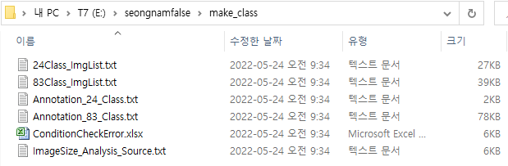
*5
*5 : 해당 경로에 결과물 확인

Slide 10
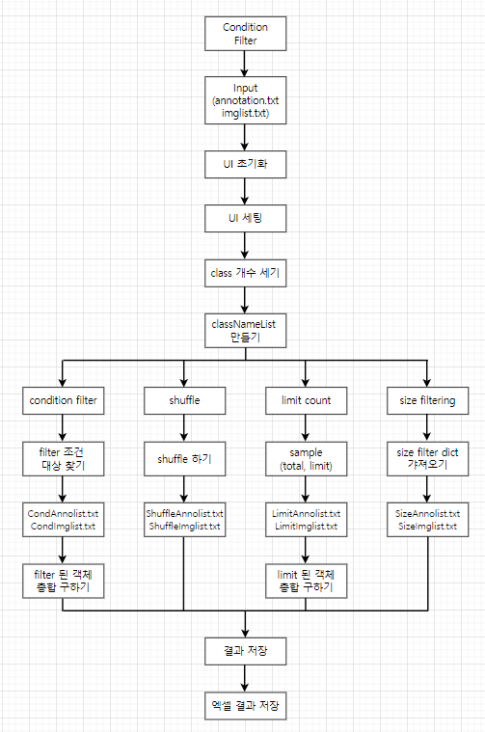
ConditionFilter Class
* shuffle : 순서 섞기
* Limit count : 한계 조건(개수, 비율)
* Sample
: total 중에
limit 추출하기
* 객체 총합 구하기
: excel 파일로
총합 개수 적기 위해

Slide 11
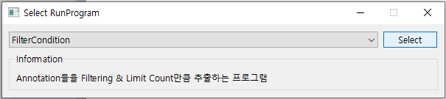
*1
*1 : FilterCondition 선택
*2
*4
*3
*4-1
*2 : condition filter 할 annotation.txt 파일, imglist.txt 파일, result 경로 입력
*3 : result 경로에 저장될 이름 입력
*4 : Write FilterCondition 에 입력한 조건 객체만 출력시 체크
*4-1 : RUN_CONDITION_FILTER 체크 시 해당 버튼을 눌러 조건 입력

Slide 12
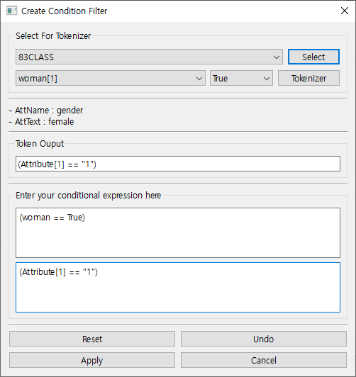
*4-1
*4-1-1
*4-1-2
*4-1-3
*4-1-4
*4-1-5
*4-1-1 : CLASS 종류 선택
*4-1-2 : 조건 값 선택
*4-1-3 : 조건 결과값 복사
*4-1-4 : 조건 결과값 붙여넣기
*4-1-5 : Apply (적용하기)

Slide 13
*7-1
*5
*6
*7
*6-1
*7-2
*5 : shuffle 시 체크
*6 : limit count 만큼 결과값 출력시 체크
*6-1 : limit count 입력
*7 : Select SizeFilter 에 입력한 이미지 사이즈 객체만 출력시 체크
*7-1 : SIZE_FILTERING 체크 시 해당 버튼을 눌러 이미지 사이즈 입력
*7-2 : SIZE_FILTERING 체크 시 Analysis.txt 경로 입력

Slide 14
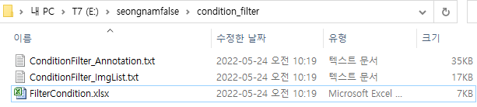
*8
*8 : 해당 경로에 결과물 확인

Slide 15
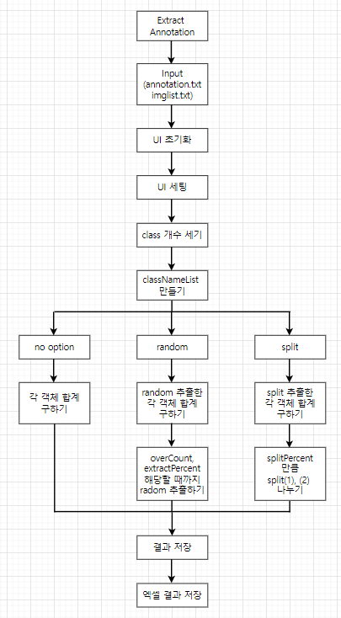
ExtractAnnotation Class
* No option : 각 객체 당 합계 구하기
* random : 선택 조건(count,와 %) 만큼 나누기
* split : 선택 조건(%) 만큼 나누기

Slide 16
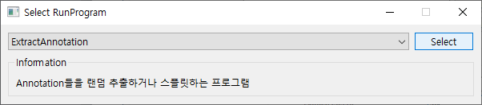
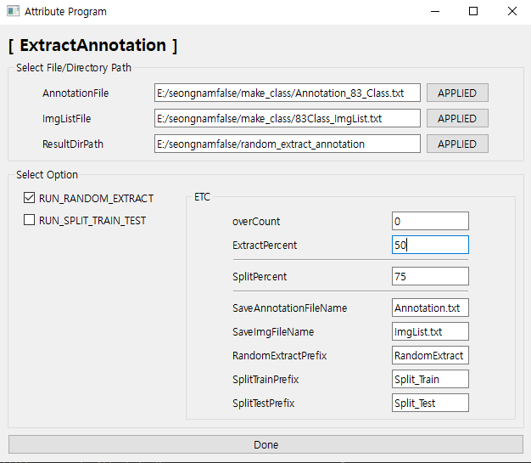
*1
*1 : FilterCondition 선택
*2
*3
*2 : extract 해야 할 annotation.txt 파일, imglist.txt 파일, result 경로 입력
*3 : result 경로에 저장될 이름 입력

Slide 17
*4
*5
*4-1
*5-1
*4 : 랜덤으로 특정 %에서 최소 클래스만큼 출력시 체크
*4-1 : ExtractPecent - 전체 중에 몇 % 를 가져올지 입력
overCount - 각 클래스 최소 개수 입력
(예를 들어 전체 중에 50% 만 가져오는데,
그 중 클래스마다 꼭 1개의 객체는 있어야 한다.)
*5 : 랜덤으로 특정 % 만큼 분리할시 체크
*5-1 : SplitPercent - 전체 중에 몇 % 로 나눌지 입력
(예를 들어 전체 중에 40% 로 입력하면,
40%는 train dataset으로, 60%는 test dataset으로 나뉜다.)

Slide 18
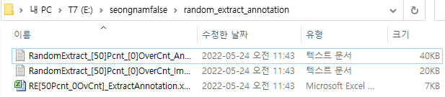
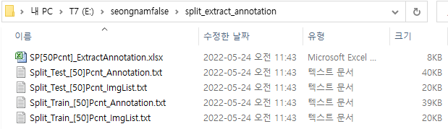
*4-2 : 해당 경로에 결과물 확인
*5-2 : 해당 경로에 결과물 확인

Slide 19
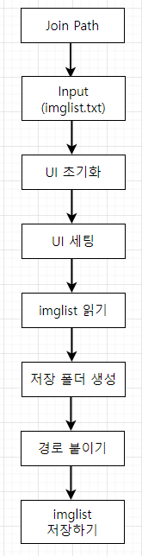
JoinPath Class

Slide 20
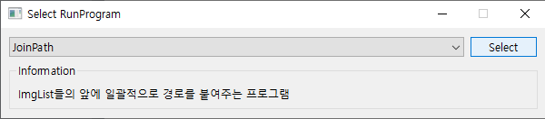
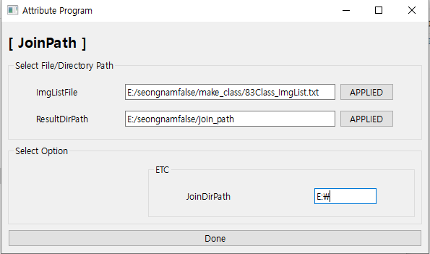

*1
*1 : FilterCondition 선택
*2
*3
*2 : joinPath 해야 할 imglist.txt 파일과 result 경로 입력
*3 : imglist.txt 파일에 입력할 경로 입력
*4 : 해당 경로에 결과물 확인

